Slide 1
Números decimales
Clase 2, 3 y 4 2° Medio
Profesora: Ninela Marchant

Slide 2
Objetivo
MA07 OA 03
Resolver problemas que involucren la multiplicación y la división de fracciones y de decimales positivos de manera concreta, pictórica y simbólica (de forma manual y/o con software educativo)

Slide 3
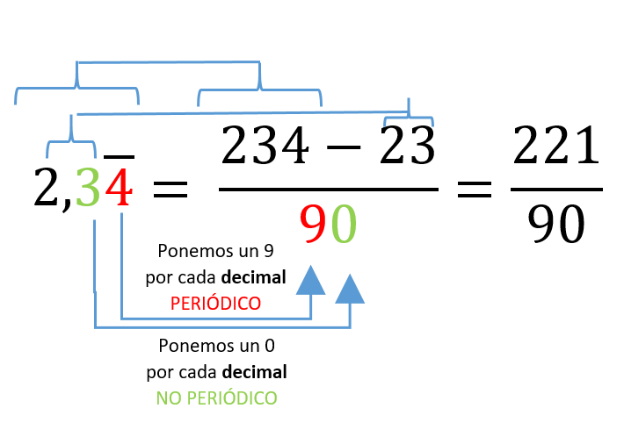
¿Cómo pasar de decimal a fracción?
$$0,13=\frac{13}{100}$$
Decimal exacto
Decimal periódico
Decimal semi-periodico o mixto
Decimal no exacto, no periódico
$$\sqrt{2}=1,414213562………..$$
Número Irracional

Slide 4
Ejercicios
$0,24=\frac{24}{100}=\frac{12}{50}=\frac{6}{25}$
$3,1=\frac{31}{10}$
$3, \overline{25}=\frac{325−3}{99}=\frac{322}{99}$
$1,6\overline{32}=\frac{1632−16}{990}=\frac{1616}{990}=\frac{808}{495}$

Slide 5
Ejercicios
$1,75=\frac{175}{100}=\frac{35}{20}=\frac{7}{4}$
$7,04=\frac{704}{100}=\frac{352}{50}=\frac{176}{25}$
$0,0\overline{18}=\frac{18−0}{990}=\frac{18}{990}=\frac{2}{110}=\frac{1}{55}$
$0,\overline{45}=\frac{45}{99}=\frac{5}{11}$

Slide 6
¿Cómo pasar de fracción a decimal?
Para pasar fracciones a decimales dividimos los términos de la fracción. Al hacer la división nos podemos encontrar con distintos casos:
Decimales exactos: Cuando la división nos da resto 0. Se llaman decimales limitados.
Decimales periódicos: Cuando la división no se termina nunca y hay cifras que se repiten. Se llaman decimales ilimitados

Slide 7
Ejercicios
$\frac{3}{5}=0,6 (decimal exacto)$
$\frac{4}{3}=1,\overline{3}$
$\frac{5}{6}=0,8\overline{3}$
$9\frac{4}{10}=\frac{9×10+4}{10}=\frac{94}{10}=9,4$
$\frac{5}{9}=0,\overline{5}$

Slide 8
Ejercicios
$\frac{41}{3}=13,\overline{6}$
$\frac{57}{900}=$
$\frac{56}{9}=$
$\frac{32}{30}=$
$\frac{42}{5}=$

Slide 9
Suma y resta de decimales
Para sumar y restar números decimales tendremos que poner las unidades debajo de las unidades, las décimas debajo de las décimas, las centésimas debajo de las centésimas, y así con todos los números.
Ejemplo: Al sumar 9,756 + 8,27 Ejemplo: Al restar 9,756 - 8,27
$$\frac{\begin{aligned} 9,756 \\ + 8,270\end{aligned}}{ 18,026}$$
$$\frac{\begin{aligned} 9,756 \\ − 8,270\end{aligned}}{ 1,486}$$

Slide 10
Para sumar o restar decimales periódicos y semi-períodicos
Como sería difícil alinear decimas, centésimas, milésimas…… hasta el infinito.
Se sugiere pasar estos decimales a fracción y luego sumar o restar las fracciones
Ejemplo: $6,\overline{3}+1,5\overline{8}$
$$6,\overline{3}+1,5\overline{8}=\frac{63−6}{9}+\frac{158−15}{90}$$
$$=\frac{57}{9}+\frac{143}{90}$$

Slide 11
Ejercicios
$$273,98+6763,11=$$
$$11991,99−1253,88=$$
$$1,\overline{3}+2,\overline{4}+5,\overline{6}=$$
$$9283,33+21,112=$$
$$12,\overline{4}−8,\overline{6}=$$
$$354,12−235,98=$$
$$2,\overline{6}+3,0\overline{2}=$$
$$8,\overline{4}−2,\overline{6}=$$

Slide 12
Multiplicación y división de decimales
Para la multiplicación: opera como si la coma decimal no estuviera. Cuando termines, pon la coma para que desde la derecha, el resultado tenga tantos decimales como la suma de los decimales de los factores que has multiplicado.
Para la división: Si sólo el dividendo tiene decimales, divide normalmente. Al llegar a la coma del dividendo, pon una coma en el cociente.
Si el divisor y el dividendo tienen decimales, quita los decimales del divisor multiplicando el dividendo y divisor por la unidad seguida de tantos ceros como decimales tenía el divisor

Slide 13
Para multiplicar y dividir decimales periódicos y semi-periódicos
Para multiplicar y dividir decimales periódicos y semi-periódicos, al igual que con la suma y resta, primero se debe pasar estos decimales a fracción, para luego operar.

Slide 14
Ejercicios
$$6,261∙5,36=$$
$$8,\overline{4}:2,\overline{6}=$$
$$161,7∙4,68=$$
$$614,25:31,5=$$

Slide 15
Ejercicios
$$46,66∙77,3=$$
$$4,64 ∙2=$$
$$45,48:7,2=$$
$$99,46:2,2=$$
$$2,\overline{6}∙3,\overline{2}=$$

Slide 16
Operatoria combinada
[ 5,75 + 3,25 – (7,315) ] : [ 14,98 – 3,78 ]=

Slide 17
Operatoria combinada
$$1,6+3∙\left(5,6−4,8\right)=$$
$$2,48−3,1∙0,4+2,8∙1,7=$$

Slide 18
Finalizando la clase
¿De qué trató la clase de hoy?
Recuerda sacarle fotos a tu trabajo y subirlo a la plataforma

Slide 19
Asistencia
Escribir en el Chat:
Presente (Nombre Apellido)

